Slide 1

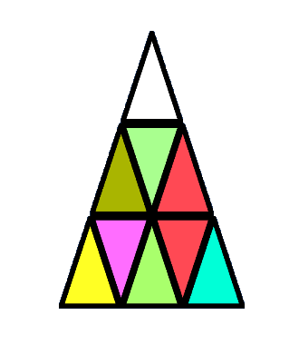
ΠΟΛΥΤΕΧΝΙΚΗ ΣΧΟΛΗ
ΤΜΗΜΑ ΗΛΕΚΤΡΟΛΟΓΩΝ ΜΗΧΑΝΙΚΩΝ
& ΜΗΧΑΝΙΚΩΝ ΥΠΟΛΟΓΙΣΤΩΝ
Προσομοίωση Έγχρωμου Τριγωνικού Matrix Barcode σε περιβάλλον Unity
Παππάς Ευάγγελος (ΑΕΜ: 7003)
Επιβλέπων καθηγητής: Ατρέας Νικόλαος
Θεσσαλονίκη 2023

Slide 2
Περιεχόμενα
Τι είναι Matrix Barcode
Παρουσίαση προβλήματος
Σκοπός
Κωδικοποίηση ASCII 7-bit
Μοντέλο χρώματος RGB 8-bit και 7-bit
Κωδικοποίηση χαρακτήρα σε στοιχείο
Masking
Σύστημα αξιολόγησης μασκών
Αποκωδικοποίηση
Screenshot και Επεξεργασία Εικόνας
Συμπεράσματα
Πιθανές βελτιώσεις
Επίδειξη εφαρμογής

Slide 3
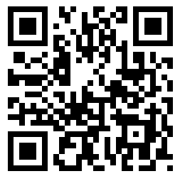
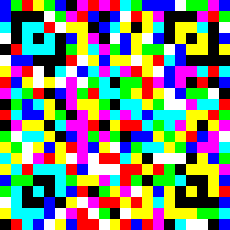
Matrix Barcode: Τι είναι;
Δισδιάστατος τρόπος απεικόνισης πληροφορίας
1991 Code 1 Barcode
Εξέλιξη των μονοδιάστατων barcode
Αναγνώσιμο από μηχανή (smartphone)
Βασικά χαρακτηριστικά:
Error correction
Μοτίβο εύρεσης
Μοτίβο ευθυγράμμισης
Masking

Slide 4
Παρουσίαση προβλήματος
Η πλειοψηφία των Matrix Barcode:
Ασπρόμαυρα (ή λίγα χρώματα)
Χωρικά κοστοβόρα (ειδικά σε ψηφιακή μορφή)
Διευκολύνουν τον καταναλωτή αλλά δεν είναι προσαρμοσμένα σε αυτόν

Slide 5
Σκοπός
Ανάπτυξη έγχρωμου Matrix Barcode
Πολλά χρώματα (εξοικονόμηση χώρου)
Τριγωνικό σχήμα (αποφυγή μοτίβου ευθυγράμμισης)
Μέχρι 900 στοιχεία (Ενδεικτικά QR code: 177x177 2953 χαρακτήρες)
ASCII 7-bit

Slide 6
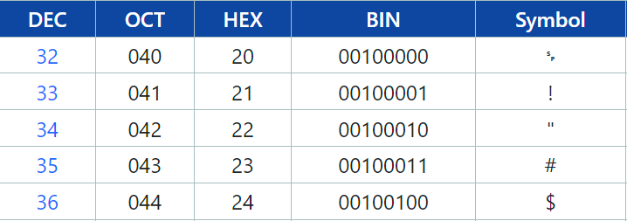
Κωδικοποίηση ASCII 7-bit
American Standard Code for Information
Πρότυπο αποθήκευσης-μετάδοσης χαρακτήρων σε ψηφιακή μορφή
1963 American Standard Association ή American National Standards Institute
128 = 2⁷ χαρακτήρες (από 0-127):
  32 μη εκτυπώσιμοι χαρακτήρες ελέγχου
  Αγγλικό αλφάβητο
  Αριθμοί
  Σημεία στίξης
Πρότυπο για URL

Slide 7
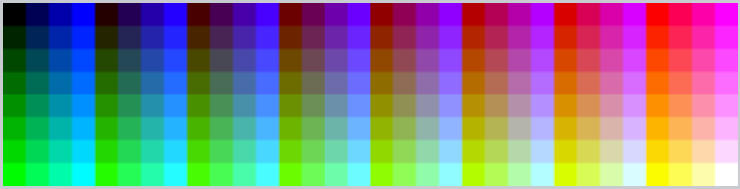
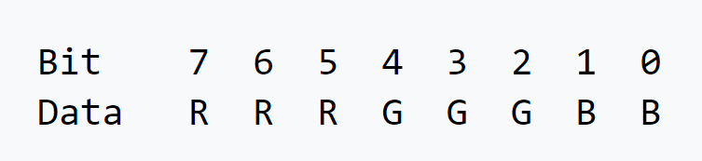
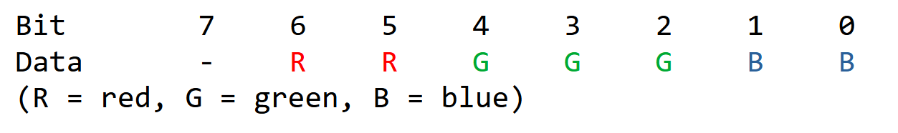
Μοντέλα χρώματος RGB 8-bit, 7-bit
RGB = Red, Green Blue
Τιμές στο [0, 1]
Μαύρο = (0, 0, 0), Λευκό = (1, 1, 1)
8 bit χρώμα = 256 χρώματα
7-bit χρώμα:
Κόκκινο = 2² = 4 αποχρώσεις
Πράσινο = 2³ = 8 αποχρώσεις
Μπλε = 2² = 4 αποχρώσεις

Slide 8
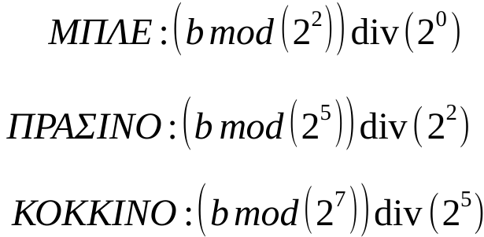
Κωδικοποίηση χαρακτήρα σε στοιχείο
Έλεγχος έγκυρου χαρακτήρα
Μετατροπή σε φυσικό αριθμό (0-127)
Μετατροπή σε δυαδικό
Χρήση των δυαδικών ψηφίων για τον υπολογισμό των τιμών χρώματος RGB
Αν b ο φυσικός αριθμός που αντιστοιχεί σε ένα χαρακτήρα ASCII 7-bit:

Slide 9
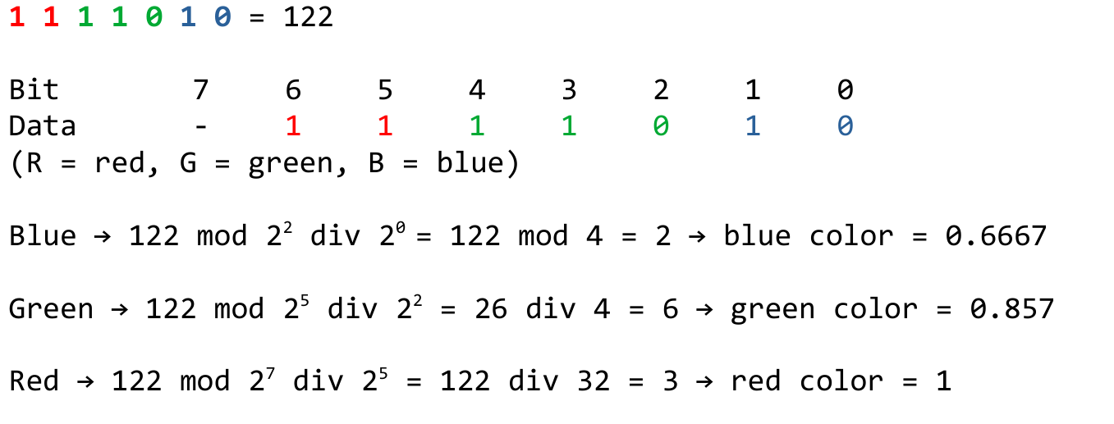
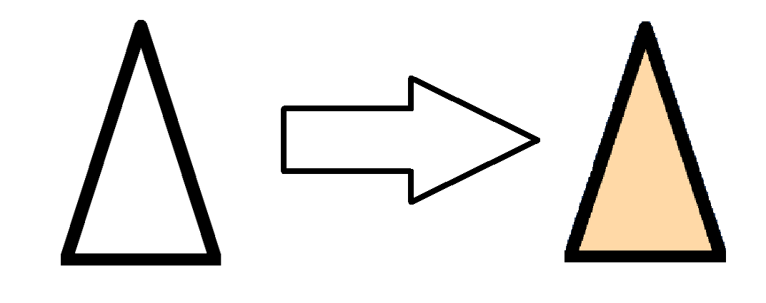
Παράδειγμα
Έστω ότι θέλουμε να κωδικοποιήσουμε τον χαρακτήρα “z”:

Slide 10
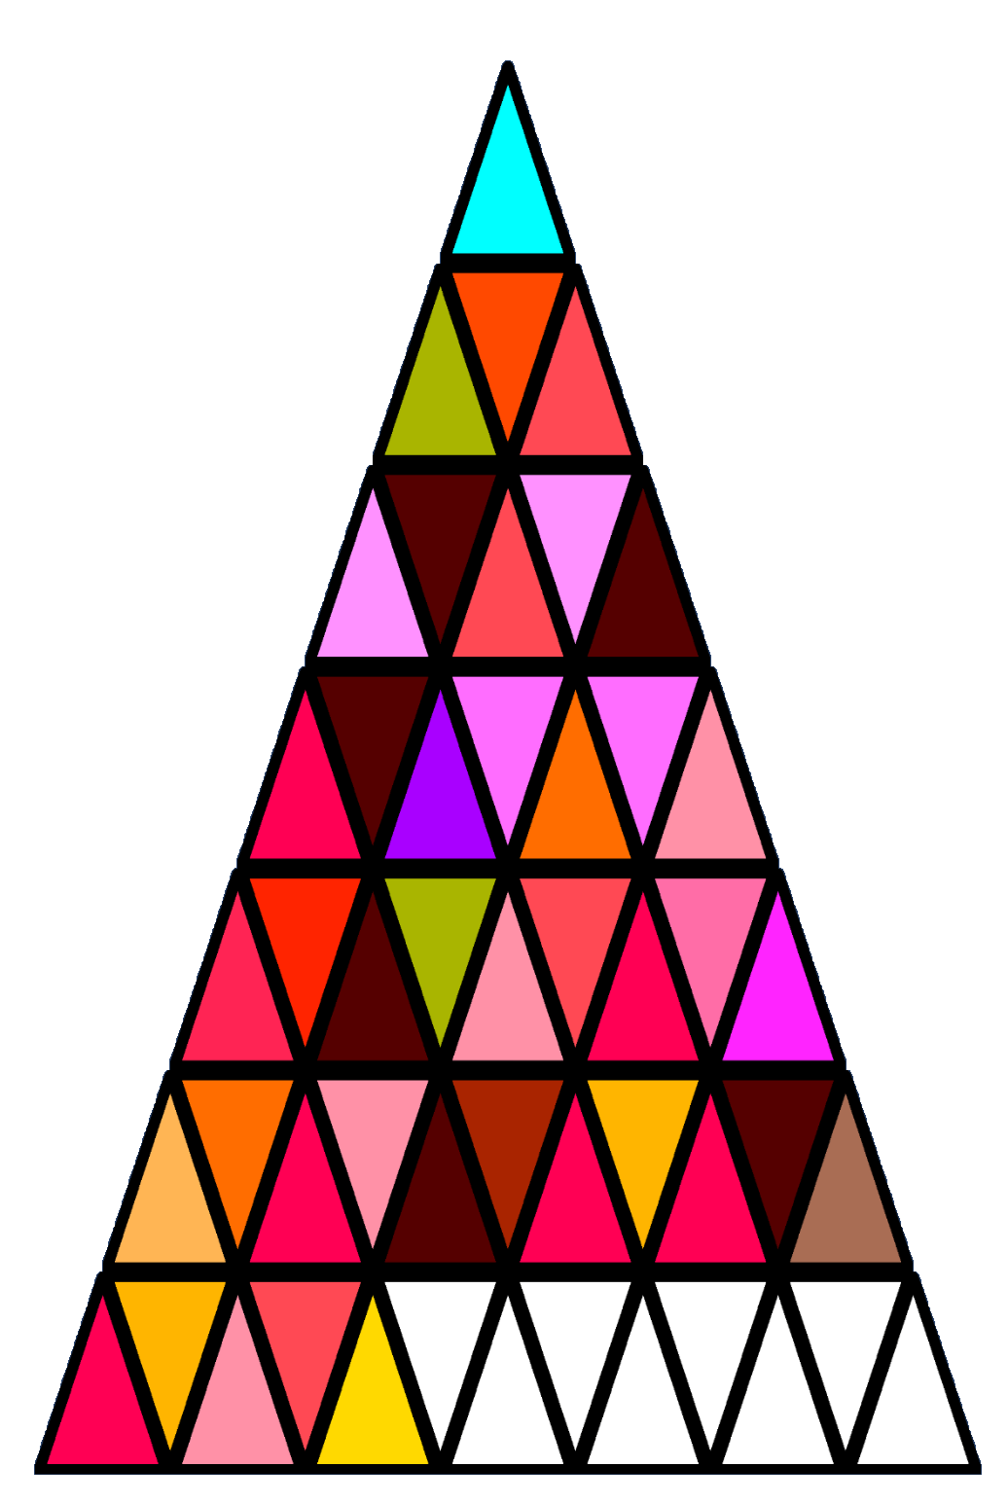
Παράδειγμα
Κωδικοποίηση μηνύματος “This is a Colored Triangular Data Matrix”
Πρώτο στοιχείο δεσμευμένο για μάσκες.
Τα στοιχεία που μένουν κενά χρωματίζονται με λευκό χρώμα

Slide 11
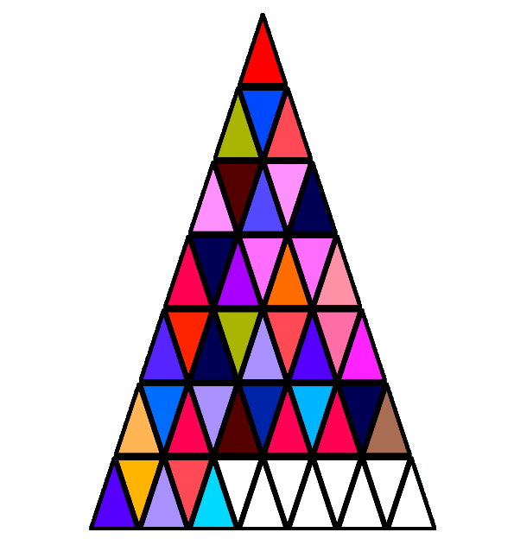
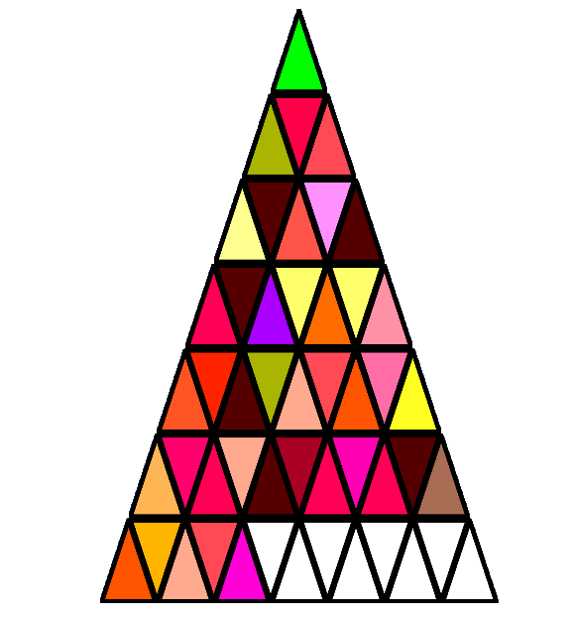
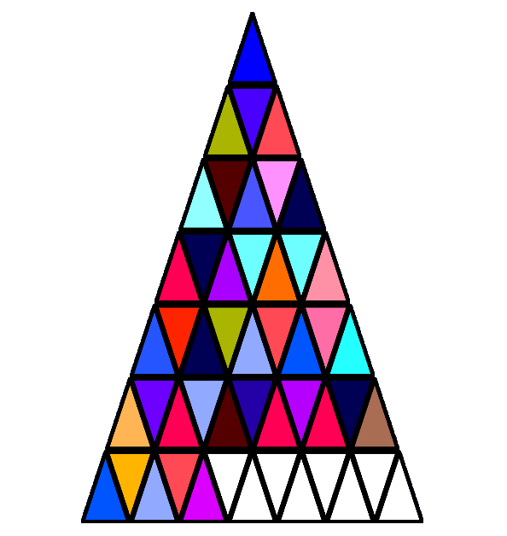
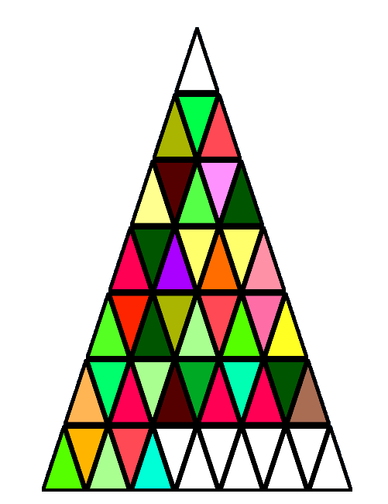
Masking
Masking →Τεχνικές απόκρυψης βάση αναστρέψιμων κανόνων
Τέσσερις μάσκες
  Ταυτότητα μασκών στο πρώτο στοιχείο.
  Αν ο αριθμός στοιχείου είναι ζυγός τότε:
    RGB → BGR
    RGB → RBG
    RGB → GBR
    RGB → BRG
(1)
(2)
(3)
(4)

Slide 12
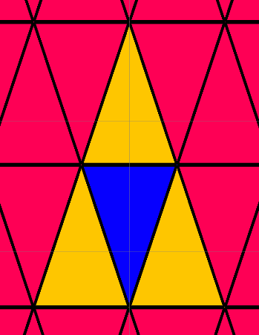
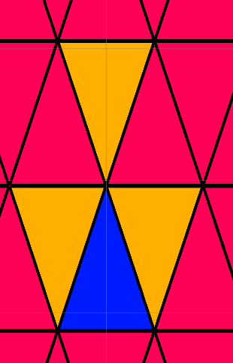
Σύστημα αξιολόγησης Μασκών
Για κάθε πιθανή μάσκα:
  Για κάθε στοιχείο q
    Εύρεση των τριών γειτονικών στοιχείων
      Για κάθε από τα τρία γειτονικά στοιχεία (έστω v) υπολόγισε την απόκλιση:
Αν έχουν παρόμοιο χρώμα (<0.5) αφαίρεσε 5 πόντους.
Αν απέχουν (>1) πρόσθεσε 1 πόντο.
Εύρεση μάσκας που συγκέντρωσε τη μέγιστη βαθμολογία και επιλογή της ως βέλτιστη.

Slide 13
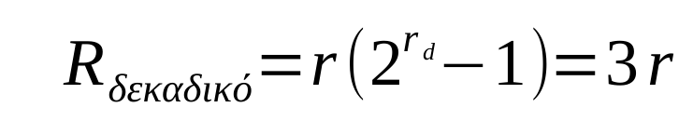
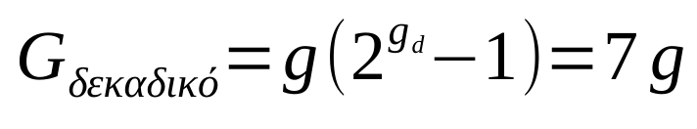
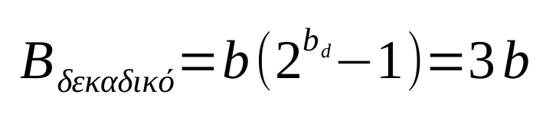
Αποκωδικοποίηση
Αναγνώριση μάσκας χρησιμοποιώντας το χρώμα του πρώτου στοιχείου
Demasking με βάση τους κανόνες της μάσκας που ανιχνεύθηκε
Αν βάθη χρώματος rd = 2, gd = 3, bd = 2, αποκωδικοποίηση του κάθε χρώματος με βάση τους εξής τύπους:
Στρογγυλοποίηση στον κοντινότερο ακέραιο λόγω ατελών μετρήσεων και δεκαδικών τιμών.

Slide 14

Παράδειγμα
Τιμές χρωμάτων RGB (1, 0.857, 0.667)
Σύμφωνα με τον πίνακα ASCII, ο χαρακτήρας που αντιστοιχεί στο νούμερο 122 είναι ο χαρακτήρας “z”.

Slide 15
Screenshot και Επεξεργασία Εικόνας
Η ανάγνωση χρώματος δεν γίνεται πλέον μέσα από εφαρμογή αλλά από .png αρχείο.
Βήματα:
Εξαγωγή Screenshot
Grayscale
Εύρεση ακμών
Εύρεση υψηλότερου σημείου του Matrix Barcode
Εύρεση χαμηλότερου σημείου
Εύρεση αριθμού σειρών και συντεταγμένων των σημείων ανάγνωσης χρωμάτων των κεντρικών στοιχείων κάθε γραμμής
Εύρεση συντεταγμένων των υπόλοιπων στοιχείων σε κάθε γραμμή
Ανάγνωση χρωμάτων στις συντεταγμένες του κάθε στοιχείου στην αρχική εικόνα
Αποκωδικοποίηση

Slide 16
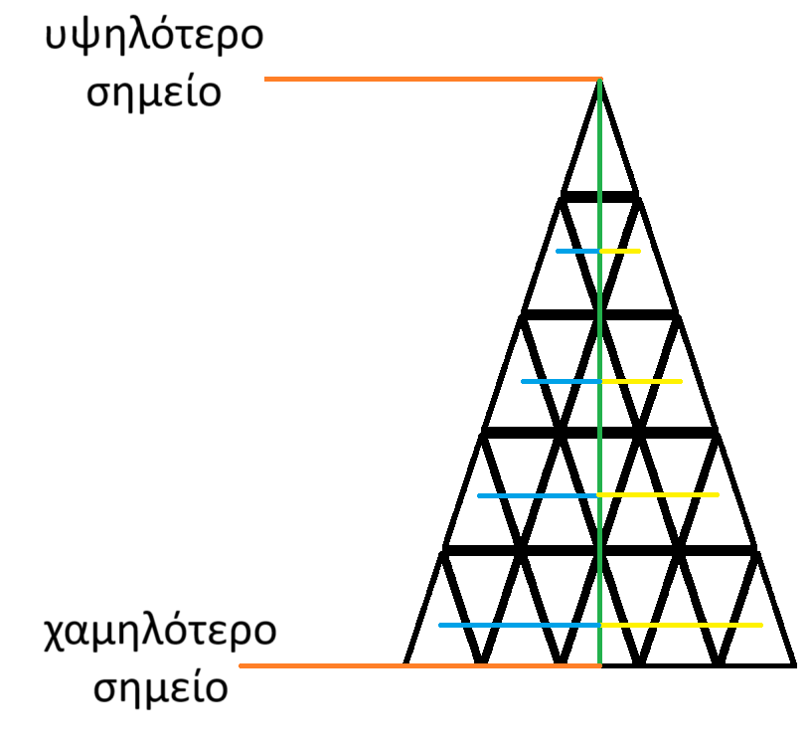
Screenshot και Επεξεργασία Εικόνας

Slide 17
Συμπεράσματα
+ Χρώμα: Εξοικονόμηση χώρου
+ Σχήμα: Εξοικονόμηση χώρου λόγω έλλειψης μοτίβου ευθυγράμμισης (τρίγωνο και περιγράμματα)
+ Χρώμα & Σχήμα: Αισθητική αναβάθμιση
- Επιρρεπές σε σφάλματα μετρήσεων και παραμορφώσεις

Slide 18
Μελλοντικές βελτιώσεις
Τεχνική διόρθωσης σφάλματος
Μοτίβο εύρεσης
Μείωση χρόνου αποκωδικοποίησης (βελτιστοποίηση κώδικα και λογικής)
Σύστημα ανίχνευσης σωστού προσανατολισμού

Slide 19
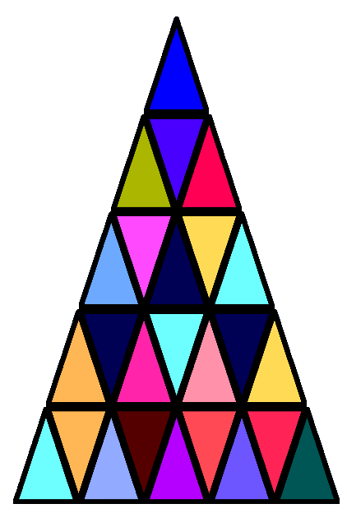
Σας ευχαριστώ
(Thank you for your time!)

